Slide 1

STÁT V POLITICKÉM SYSTÉMU
Teorie hospodářské politiky
Prezentace č. 2

Slide 2
Obsah prezentace
Teorie vzniku státu
Základní charakteristiky státu
Funkce státu
Formy státu
Právní stát
Formy vlády

Slide 3
Teorie vzniku státu (jak může vzniknout stát)
teologické (teokratické teorie)
patriarchální teorie,
patrimoniální teorie (na základě vlastnictví půdy)
teorie (organizovaného) násilí,
smluvní teorie,
institucionální teorie apod.

Slide 4
Základní charakteristiky státu
Určitá asociace, sdružení osob,
„organizace“, která při řízení společnosti využívá ústavu, zákony a právní normy,
relativně samostatný subjekt mezinárodního práva,
jediná „organizace“ společnosti, která zahrnuje celou společnost.
Stát je instituce disponující mocí vládnout, soudit a vytvářet zákony společnosti.

Slide 5
Funkce státu
hospodářská,
obranná,
řídící,
kulturní,
Integrační,
Materiální (souvisí se zabezpečením reprodukce mocenských struktur a veřejné moci)
Formální (spočívá ve vydávání zákonů, realizace státní správy a soudnictví)

Slide 6
Druhy státu
Podle suverenity:
Státy svrchované
Státy nesvrchované (závislé) – suverenita (Francie – Monako)
Podle způsobu vlády:
Demokracie
Diktatura
Podle hlavy státu:
Teokracie
Monarchie
Republika

Slide 7
Druhy státu
Podle způsobu výkonu státní moci:
Centralizované státy
Decentralizované státy
Podle uspořádání státu:
Unitární stát
Složený stát
Podle idejí:
Národní stát
Občanský stát
Podle složení obyvatelstva:
Národní stát (Norsko)
Státy s národnostními menšinami (ČR)
Státy více národů (Indie, Švýcarsko)

Slide 8
Formy státu
Unitární stát
centrální vláda a centrální administrativa, které vykonávají moc nad celým územím daného státu,
jediná soustava nejvyšších státních orgánů,
jediná legislativa,
jediná exekutiva,
jedno státní občanství,
Příkladem unitárních států jsou Finsko, Francie, Ukrajina, Itálie, ČR. Největším unitárním státem je Čína.
Složený stát
federace a konfederace

Slide 9
Federace
Rozdělení moci mezi centrem a vládami jednotlivých částí státu, přičemž žádná z rovin není podřízena druhé, ale obě působí paralelně a koordinovaně (USA, SRN, Rakousko, Austrálie, Ruská federace, Belgie),
dvoukomorový parlament,
právo konstitutivních jednotek podílet se na úpravách federální ústavy.

Slide 10
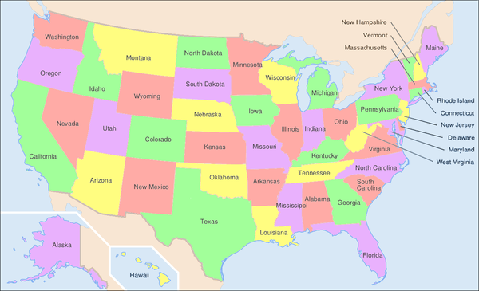
Federace

Slide 11
Konfederace
Sdružení států vzniklé na základě mezinárodní smlouvy,
je tvořena samostatnými státy, které jsou samy o sobě subjektem mezinárodního práva,
nemá úplnou soustavu nejvyšších státních orgánů. Orgány disponuje pouze na základě toho, jaké kompetence byly mezinárodní smlouvou konfederaci svěřeny. (Státy konfederace si ponechají například samostatnou zahraniční politiku nebo vlastní armádu).

Slide 12
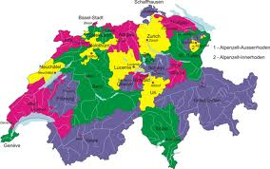
Konfederace – Švýcarsko a jeho kantony

Slide 13
Právní stát
Ve státě „vládne zákon“:
právo je nadřazeno politice,
stát má účinný a fungující systém právních a politických záruk proti porušování práva.
Nutným předpokladem právního státu je právní jistota (jednoznačnost a vymahatelnost práva.
Významným impulzem pro změnu pojetí právního státu v Evropě byl Norimberský proces, který se vypořádával s nacistickým zneužitím práva. Nové pojetí právního státu, zakotvené po druhé světové válce v mezinárodních smlouvách, proto podřizuje stát a jeho právní systém obecným hodnotám, zejména spravedlnosti, nadřazuje právnímu systému státu lidská práva a omezuje roli státu na míru nezbytnou k jejich ochraně a rozvoji.

Slide 14
Formy vlády
Absolutní monarchie.
Dualistická monarchie.
Konstituční monarchie.
Parlamentní republika.
Prezidentský systém.
Poloprezidentský systém.

Slide 15
Absolutní (absolutistická) monarchie
Existuje zde dominantní role panovníka, jemuž je podřízena výkonná, zákonodárná i soudní moc.
Panovník stojí mimo právní řád; proto je jeho moc nedělitelná, jednotná a neomezená.
V současnosti tato podoba monarchie neexistuje; v minulosti to bylo kupř. carské Rusko.

Slide 16
Dualistická monarchie
někteří autoři ztotožňují dualistickou monarchii s monarchií absolutní, jsou zde však odlišnosti
Zde již existuje parlament, který však panovníkovi dává pouze doporučení.
Panovník má moc výkonnou a jmenuje soudce. Zákony nevydává, ale má právo jejich vetování.
V současnosti tato forma existuje v Saudské Arábii, Kuvajtu, Jordánsku či Brunei.

Slide 17
Konstituční monarchie
Moc panovníka je zásadně omezena ústavou (konstitucí) a panovník je jedním z občanů státu.
Jako příklad je možno uvést Velkou Británii, Norsko, Švédsko, Dánsko, Belgii a Španělsko.
Někdy jsou tyto země označovány jako parlamentní monarchie - zdůrazňuje rozhodující úlohu parlamentu a pouze formální úlohu panovníka, který má minimální pravomoci.

Slide 18
Parlamentní systém
Svrchovanost zákonodárné moci
Princip sdílené moci (vazba mezi zákonodárným sborem a vládou):
jmenování i pád vlády se souhlasem parlamentu,
právo hlavy státu (výkonné moci) zákonodárný sbor rozpustit a vypsat nové volby.
Existují různé typy parlamentních systémů (premiérský, kancléřský, parlamentní systém s převahou zákonodárného sboru)

Slide 19
Typy parlamentních systémů
Premiérský typ parlamentního systému
Např. Velká Británie
Vládne politická strana, která po volbách získala většinu v Dolní sněmovně
Vláda rozhoduje o rozpuštění parlamentu
Kancléřský typ parlamentarismu
Např. Německo
Princip konstruktivního hlasování o nedůvěře
Parlamentní systém s převahou zákonodárného sboru

Slide 20
Parlamentní systém s převahou zákonodárného sboru
Nejvyšší státní moc náleží parlamentu,
vláda, složená z poslanců, se zodpovídá parlamentu za svou činnost,
aby vláda mohla „vládnout“, musí získat důvěru parlamentu,
jestliže vláda nezíská důvěru parlamentu kdykoliv po dobu svého „vládnutí“, musí podat demisi hlavě státu,
hlava státu buď demisi přijme a pověří novou osobu jejím sestavením, nebo nepřijme; v tomto případě musí rozpustit parlament a vypsat nové volby (upraveno ústavou země).

Slide 21
Parlamentní systém s převahou zákonodárného sboru
Nejvyšší státní moc náleží parlamentu,
vláda, složená z poslanců, se zodpovídá parlamentu za svou činnost,
aby vláda mohla „vládnout“, musí získat důvěru parlamentu,
jestliže vláda nezíská důvěru parlamentu kdykoliv po dobu svého „vládnutí“, musí podat demisi hlavě státu,
hlava státu buď demisi přijme a pověří novou osobu jejím sestavením, nebo nepřijme; v tomto případě musí rozpustit parlament a vypsat nové volby (upraveno ústavou země).

Slide 22
Parlamentní forma vlády
PREZIDENT
jmenování
VLÁDA
volba
Hlasování o důvěře
PARLAMENT
volba
volba
VOLIČI

Slide 23
Legislativní proces ustavení vlády
Vlády, které jsou schopny ujmout se funkce
menšinové vlády
legislativní koalice (nenesou odpovědnost za vládnutí, flexibilita)
Vlády, které jsou schopné vládnout
většinové vlády
exekutivní koalice (jednání uvnitř vlády, jsou odpovědné za vládnutí)

Slide 24
Prezidentský systém
Definiční kritérium – způsob volby prezidenta (USA, Chile)
Rozhodující úloha prezidenta; je přímo volený a je hlavním držitelem výkonné moci.
Pevně stanovené volební období prezidenta
Důsledně je zde provedena dělba moci na zákonodárnou, výkonnou a soudní (princip vyvažování moci).
Závislost vlády na prezidentovi
Prezident je na parlamentu nezávislý a má právo vetovat zákony, avšak parlament nemůže rozpustit.
Nemožnost odvolání prezidenta (impeachment)
Příkladem mohou být USA, Rusko nebo Mexiko (americké státy).

Slide 25
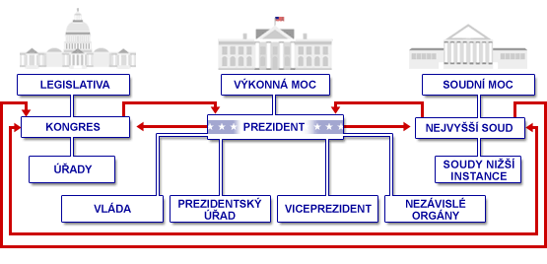
Politický systém v USA (rozdělení moci)

Slide 26
Poloprezidentský systém (např. Francie)
zvláštní forma prezidentského systému (výkonná moc je rozdělena mezi prezidenta a předsedu vlády, problém kohabitace):
Varianta premiérsko-prezidentská
Varianta prezidentsko-parlamentní
výkonná moc je rozdělena mezi prezidenta a předsedu vlády, přičemž oba jsou na sobě nezávislí,
prezident je volen přímo,
prezidentovo volební období je pevně stanoveno,
prezident je neodvolatelný (až na výjimky),
prezident jmenuje vládu,
parlament může vládu odvolat (vyslovit nedůvěru).

Slide 27
Zdroje
ŘÍCHOVÁ B. Úvod do současné politologie. Srovnávací analýza demokratických politických systémů. Praha: Portál, 2007. ISBN 978-80-7367-348-2
KLIKOVÁ CH. a KOTLÁN I. Hospodářská politika: teorie a praxe. 3. vyd. Ostrava: SOKRATES, 2010. ISBN 80-86572-04-8.

Slide 28
Děkuji za pozornost a přeji hezký den
☺

